Slide 1



Game Programming Project
2024180014 민현규
GAME PROGRAMMING
2DGP Project
2차 발표

Slide 2









Game Programming Project
01
2024180014 민현규
개발 상황
100%
100%
100%
10 %
-
-
-
-
-
Week | W1 | W2 | W3 | W4 | W5 | W6 | W7 | W8 | W9
캐릭터 조작
아이템 시스템
맵 구성
몬스터 및 상호작용
음향 효과
테스팅 및
버그 수정
이펙트
일반 몬스터
상호 작용
보스 몬스터

Slide 3


Game Programming Project
02
2024180014 민현규
개발 일정 수정
몬스터 및 보스 구현
01
게임의 주 목적인 전투 시스템을 살리는 방향으로 하여
맵 보다 몬스터를 중시하도록 하였습니다.
보스러쉬 형태의 맵
02
맵 구성을 단순화 하면서 게임에 영향이 크지 않도록
보스방만을 구현하여 보스러쉬 형태처럼 제작하도록 하겠습니다.
잡몹 처치에 의한 아이템 드롭
03
원래 목적이었던 맵을 돌아다니며 아이템을 구하는 것이
불가능해짐에 따라 잡몹 처치시 아이템 드롭으로 시스템 변경.

Slide 4
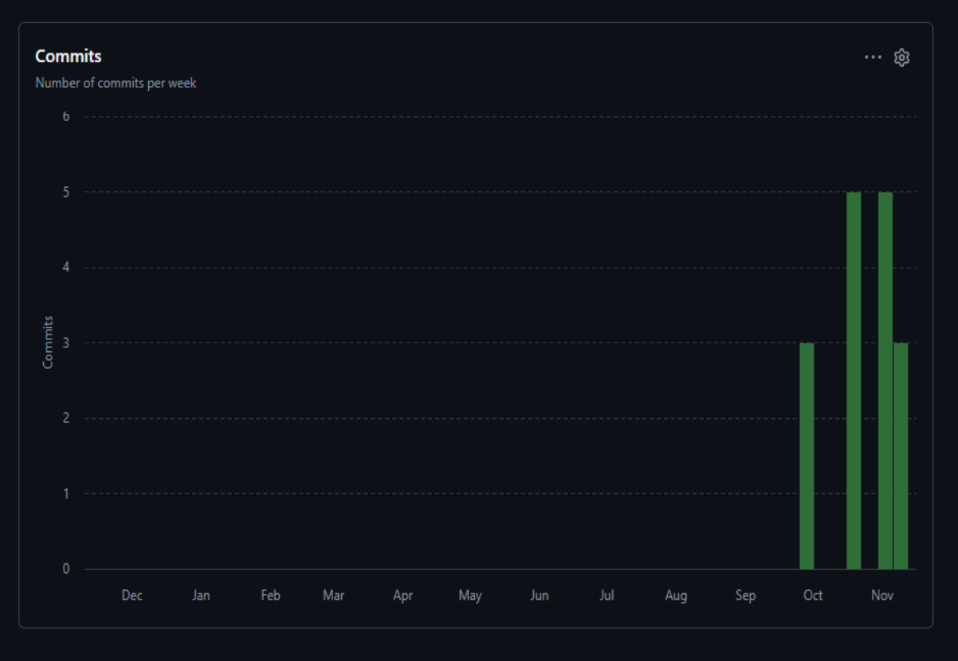
Game Programming Project
03
2024180014 민현규
커밋 통계

Slide 5
Game Programming Project
03
2024180014 민현규
테스트 플레이

